Slide 1
المظاهر الطبيعية لدول مجلس
التعاون لدول الخليج العربية

Slide 2
الوحدة 7
الدرس السادس
المظاهر الطبيعية لدول مجلس التعاون لدول الخليج العربية
تقع دول مجلس التعاون لدول الخليج العربية في الجزء الجنوبي الغربي من قارة آسيا،وتطل على الخليج العربي، ولها سواحل على بحر عمان وبحر العرب والبحر الأحمر
الموقع :
و تمتد بين خطي طول (34 و 60) ودائرتي عرض (16 و 33) شمالا تقربيا ، و تشغل معظم مساحة شبه الجزيرة العربية
الموقع :

Slide 3
الوحدة 7
الدرس السادس
المظاهر الطبيعية لدول مجلس التعاون لدول الخليج العربية
علل
يسجل الطلبة أسماء دول مجلس التعاون لدول الخليج العربية، مرتبة هجائيا:
الجواب
1_ الإمارات العربية المتحدة 2- مملكة البحرين 3- المملكة العربية السعودية 4- سلطنة عمان 5- قطر 6- الكويت
علل
يسجل الطلبة اسم الدولة الخليجية التي تطل على بحر العرب:
الجواب
سلطنة عمان

Slide 4
الوحدة
7
الدرس السادس
المظاهر الطبيعية لدول مجلس التعاون لدول الخليج العربية
ويتميز الموقع الجغرافي لدول مجلس التعاون لدول الخليج العربية بما يأتي:
الموقع الجغرافي:
1
2
3
4
أنه يتوسط بين ثالث من قارات العالم
(آسيا، وإفريقيا، وأوروبا)
أنه يشكل نقطة اتصال بحري وبري وجوي بين دول العالم
إنه يشرف على مسطحات مائية مهمة؛ وهو ما يمكن دولها من سهولة الاتصال بالعالم الخارجي.
أنه يطل على مضيق (هرُمز)، وهو أحد المضايق المائية المهمة التي تربط الخليج العربي بالمحيط الهندي مرورُا ببحر عمان وبحر العرب.

Slide 5
تجدنا في جوجل

Slide 6
الوحدة 7
الدرس السادس
المظاهر الطبيعية لدول مجلس التعاون لدول الخليج العربية
تبلغ مساحة الدول الأعضاء في مجلس التعاون لدول الخليج العربية تقريبا
(2.410.632كم مربع)موزعة على النحو الآتي:
المساحة :

Slide 7
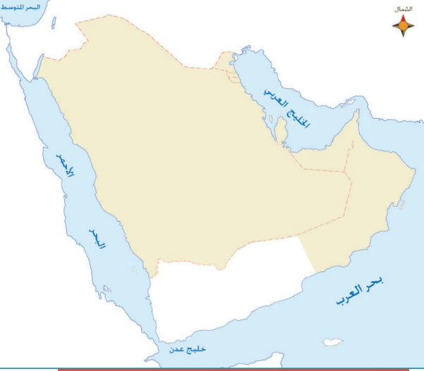
الوحدة 7
الدرس السادس
المظاهر الطبيعية لدول مجلس التعاون لدول الخليج العربية
أنظر و أتأمل :

Slide 8
الوحدة
7
الدرس السادس
المظاهر الطبيعية لدول مجلس التعاون لدول الخليج العربية
علل
يسمي الطلبة المضيق المائي الذي يربط الخليج العربي بالمحيط الهندي ويرسمون دائرة على موقعه في الخريطة.
الجواب
مضيق هرمز
علل
يسجل الطلبة على الخريطة أسماء دول مجلس التعاون لدول الخليج العربية
الجواب
المملكة العربية السعودية

Slide 9
الوحدة 7
الدرس السادس
المظاهر الطبيعية لدول مجلس التعاون لدول الخليج العربية
علل
ما الدولة التي ترتبط بجميع دول مجلس التعاون.
الجواب
المملكة العربية السعودية

Slide 10
الوحدة 7
الدرس السادس
المظاهر الطبيعية لدول مجلس التعاون لدول الخليج العربية
الجواب:
الكويت
مضيق هرمز
البحرين
قطر
المملكة العربية السعودية
الامارات
عمان

Slide 11
الوحدة 7
الدرس السادس
المظاهر الطبيعية لدول مجلس التعاون لدول الخليج العربية
الجواب:

Slide 12
الوحدة 7
الدرس السادس
المظاهر الطبيعية لدول مجلس التعاون لدول الخليج العربية
السهول الساحلية
الجُزر
الجبال
الهضاب
الحّرات
الكْثبان الرملية
الأودية
سهول تهامة على البحر الأحمر، والسهول الشرقية (سهول الأحساء، وسهول الإمارات العربية المتحدة) بمحاذاة الخليج العربي، وسهول سلطنة عمان
بمحاذاة بحر العرب
المرتفعات الغربية (جبال الحجاز) بأقسامها الثلاثة في المملكة العربية السعودية ,مدين في الشمال، والحجاز في الوسط، والسروات في الجنوب، والجبل الأخضر، وجبال ظفار في سلطنة عمان.
هضبة نجد، وهضبة نجران في المملكة العربية السعودية
وادي الرّمة ووادي الدواسر في المملكة العربية السعودية
ووادي دربات في سلطنة عمان.
جزر فَرسان، في المملكة العربية السعودية، وجزيرة حوار وسترة في مملكة البحرين، وجزيرة حالول في قطر، وجزيرة فيلكا في الكويت، وجزر الحلانيات في سلطنة عمان.
حّرة رهط، وحرة كشب في المملكة العربية السعودية
رمال الربع الخالي، ورمال النفوذ الكبير و رمال الدهناء في
المملكة العربية السعودية

Slide 13
الوحدة 7
الدرس السادس
المظاهر الطبيعية لدول مجلس التعاون لدول الخليج العربية
جبال الحجاز
سهل ساحل اإلمارات العربية المتحدة
جزيرة فيلكا
حّرة رهط
وادي دربات
هضبة نجران

Slide 14
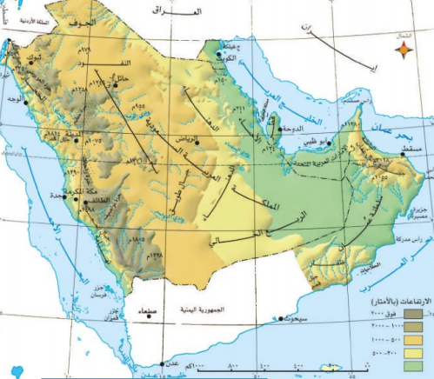
الوحدة 7
الدرس السادس
المظاهر الطبيعية لدول مجلس التعاون لدول الخليج العربية
أنظر و أتأمل :
خارطة طبيعية لدول مجلس التعاون الخليجي

Slide 15
الوحدة 7
الدرس السادس
المظاهر الطبيعية لدول مجلس التعاون لدول الخليج العربية
نشاط 3
برأيك ما أثر المظاهر الطبيعية الجغرافية المتنوعة في دول مجلس التعاون سياحيًا؟
1
لها أثر كبير حيث توجد العديد من المظاهر الطبيعية المتنوعة و هذا يؤدي إلى جذب و تلبية رغبات السياح
2
من أمثلة المظاهر الطبيعية الصحراء الرملية و الجبال و السواحل و المرتفعات الجبلية

Slide 16
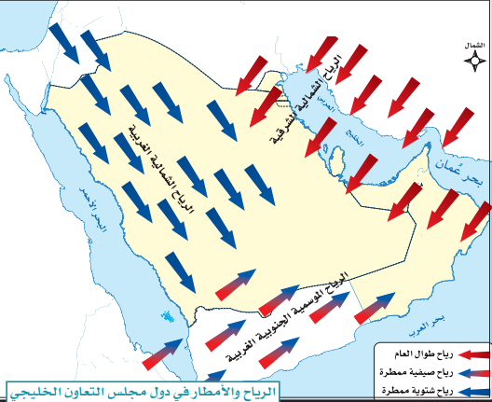
الوحدة 7
الدرس السادس
المظاهر الطبيعية لدول مجلس التعاون لدول الخليج العربية
المناطق الساحلية:
حـار رطب صيفا، دافئ شتاء، والأمطار شتوية قليلة
المناخ :
المناطق الداخلية:
حار جاف صيفا، بارد شتاء
والأمطار شتوية قليلة.
المناخ :
المرتفعات:
معتدلة الحرارة صيفــــا باردة شتاء، والأمطار صيفية شتوية وخصوصاً في المرتفعات الجنوبية الغربية في المملكة العربية السعودية ومرتفعات ظفار بسلطنة عمان.
المناخ :

Slide 17
الوحدة 7
الدرس السادس
المظاهر الطبيعية لدول مجلس التعاون لدول الخليج العربية
2
يختلف المناخ باختلاف
التضاريس، فالمناطق
الــمــرتــفــعــة مـعـتـدلـة صـيـفـا ، بــــاردة شــتــاء،
ويـــحـــدث الـعـكـس في
المناطق المنخفضة
الرياح
04
تهب الـرياح الشمالية
الشرقية طوال العام، وتهب الرياح الشمالية الغـربية في فـصل الشتاء، وتكون شديدة الـبـرودة وجافة. وتهب
الرياح الموسـمية الـجـنـوبية الغربية فتكون ممطرة صيفا - بإذن الله تعالى - عـلى جبال الحجاز ومـرتـفـعـات سـلطـنـة ُعمان
توزيع اليابس والماء
تنوع التضاريس
1
الموقع الفلكي
3
تقع دول مجلس التعاون
بيــن دائـرتي عـرض ويمر ببعض دولها مدارالسرطان، ولـذا فدول مـجلـس التعاون تقع ضمن نطاق العـروض الحارة التي تتميز بارتفاع حرارتها معظم أشهر السنة
تطل دول مجلـس التعاون
على أربع واجهات مائية:
1 -الخليج العربي.
2 - ُ بحر عمان.
3 -بحر العرب.
4 -البحر الأحمر.
ويقتصر تأثير هذه المسطحات
المائية السواحل على زيادة
الرطوبة وتلطيف درجة
الحرارة
أهم العوامل المؤثرة في
مناخ دول مجلس التعاون

Slide 18
الوحدة 7
الدرس السادس
المظاهر الطبيعية لدول مجلس التعاون لدول الخليج العربية
يتأثر النبات في دول مجلس التعاون بكمية الأمطار ووقــت سقوطها، وبالتضاريس مـن جبال وهضاب ورمال،
النبات الطبيعي:

Slide 19
الوحدة 6
الدرس السادس
المظاهر الطبيعية لدول مجلس التعاون لدول الخليج العربية
1
2
3
الأشجار
الشجيرات والحشائش
الأعشاب الحْولية
تظهر الحشائش والأعـشـاب بعد سقوط األمطار،وأفضل موسم لنمو جميع أنواع
الأعشاب يكون عندما تسقط الأمطار في
وقت الوسم أي في أواخر الخريف وأوائل
الشتاء، وتختلف أسماء الأعشاب من منطقة
إلـى أخرى ومـن الأعـشـاب المشهورة
الـخـزامـى، الأقُحوان
وهي أشجار تتكيف مع البيئة الجافة، مثل:
الطلح و السمر و السدر و الغضا و الأرطى
و الأثل والطرفا و اللبان و الزيتون البري و العرعر
معظم الشجيرات في دول مجلس التعاون معمرة،
مثل:
الرمث والشنان و العوسج و من الحشائش العرفج و الشيح و النصي و السبط

Slide 20
الوحدة 7
الدرس السادس
المظاهر الطبيعية لدول مجلس التعاون لدول الخليج العربية
الخزامى
العرفج
الأقحوان
شجرة الغضا
وادي دربات
شجرة السمر

Slide 21
الوحدة 7
الدرس السادس
المظاهر الطبيعية لدول مجلس التعاون لدول الخليج العربية
نشاط 3
يستنتــــج الطلبــــة علاقــــة الموقــع الفلكــــي بأنــــواع
النباتـــات فــي المنطقــة.
1
علاقة كبيرة حيث تقع دول مجلس التعاون ضمن نطاق العروض الحارة و الجافة فتؤثر على أنواع النباتات مثل نمو نباتات السمر و الخزامى

Slide 22
انتهى الدرس

